Slide 1
Tanggapan atas Penelitian Smeru:
BLT Dana Desa Sebagai Penanganan Dampak Pandemi Covid-19
Dr. Ivanovich Agusta
Kepala Pusat Data dan Informasi Kementerian Desa PDTT

Slide 2
Narasi Besar JPS Indonesia di Musim Pademi Covid-19

Slide 3
Tahapan Historis Kebijakan BLT Dana Desa
Responsif Covid-19 (3/20)
- SE 8/2020: Desa Tanggap Covid-19
- Vicon Mendes-Kades
- Penanganan aduan
Adaptasi BLT Dana Desa (4/20)
- Permendesa PDTT 6/2020: BLT DD
- Surat Mendes 14/4: village summary
- Surat Dirjen PPMD 21/4: Juknis pendataan
- Surat Dirjen PPMD 27/4: Penegasan Target BLT DD
Percepatan BLT Dana Desa (5-6/20)
Menjaga Kelancaran BLT Dana Desa (7/20)
Inmendes 2/2020: Desa salurkan baru lapor Bupati
Surat Mendes kepada Bupati 3/5: percepatan
Inmendes 1/2020: Desa bisa langsung salurkan
Surat Mendes kepada Mendagri 18/5: agar didukung
Surat Mendes kepada Kapolri 18/5: Babinkamtibmas sbg Relawan Desa agar mendukung
Surat Mendes kepada Panglima TNI 18/5: Babinsa sbg Relawan Desa agar mendukung
Surat Mendes kepada Gubernur 18/5: teguran Bupati yang penyalurannya rendah
Mulai komunikasi harian eselon 2 dengan DPMD kab seindonesia
Permendesa 7/2020: BLT DD Juli-Sep

Slide 4
Kebijakan BLT Dana Desa
Landasan kemanusiaan → hak asasi yang paling asasi ialah hak untuk hidup
Adaptif terhadap kondisi lapangan: penanganan aduan, adaptasi kebijakan (dari non tunai jadi boleh tunai, dari NIK sesuai KPK jadi alamat dicatat lengkap)
Memudahkan desa: village summary
Basis data lengkap, detil, menggunakan IT, terlapor harian
Menjaga kebijakan: monitoring eselon 2, pendamping desa
Hasil, manfaat dan dampak disampaikan kepada publik

Slide 5
Apresiasi kepada Smeru
Kredibilitas Smeru
  Lembaga kajian internasional terutama tentang kebijakan sosial, kemiskinan, dan desa
  Anggota-anggotanya sebagai intelektual kebijakan penanggulangan kemiskinan di Indonesia, sejak krismon sampai sekarang
  Ada penelitian yang tinggal di desa bertahun-tahun
Penelitian kualitatif
  Kekuatan pada validitas
  Kekuatan pada tipe kasus yang diambil
  Pengembangan konsep seperti isu utama (sumber kebijakan lebih lanjut), faktor pendukung (sumber kegiatan strategis)

Slide 6

DESA POTENSIAL MENYALURKAN BANTUAN LANGSUNG TUNAI DANA DESA (BLT-DD)
PER 15 JULI 2020
Jumlah desa di Indonesia: 74.953 desa
Desa yang kemungkinan tidak menerima dana desa: 57 desa
Desa yang tidak menyalurkan BLT Dana Desa: 61 desa
Jumlah desa yang potensial menyalurkan BLT Dana Desa: 74.835 desa

Slide 7

PENGGUNAAN DANA DESA UNTUK BLT DANA DESA TAHAP 1
15 JULI 2020
Desa yang telah menerima dana desa 74.875 desa (99% dari 74.953 desa).
Desa yang telah menetapkan calon Keluarga Penerima Manfaat (KPM) BLT Dana Desa melalui musdes khusus: 74.796 desa (99% dari 74.875 desa)
Desa sudah menyalurkan BLT Dana Desa : 73.001 desa (97% dari 74.875 desa)
5. Referensi DTKS (Data Terpadu Kesejahteraan Sosial)
7

Slide 8
PENGGUNAAN DANA DESA UNTUK BLT DANA DESA
15 JULI 2020
Keluarga penerima manfaat (KPM) BLT Dana Desa: 7.804.978 antara lain meliputi:
  2.419.543 KPM adalah perempuan kepala keluarga (PEKKA)
  285.423 KPM yang anggotanya menderita penyakit kronis dan menahun
Dana Desa yang telah digunakan untuk BLT Dana Desa: Rp 4.682.986.800.000
5. Referensi DTKS (Data Terpadu Kesejahteraan Sosial)
8

Slide 9
PEKERJAAN KEPALA KELUARGA PENERIMA BLT DANA DESA
15 JULI 2020
No | Pekerjaan | Jumlah | %
1 | Petani dan buruh tani | 6.868.381 | 88%
2 | Nelayan dan buruh nelayan | 315.028 | 4%
3 | Buruh pabrik | 156.954 | 2%
4 | Guru | 70.270 | 1%
5 | Pedagang dan UMKM | 394.345 | 5%
 | Jumlah | 7.804.978 | 100%
5. Referensi DTKS (Data Terpadu Kesejahteraan Sosial)
9

Slide 10
PENYALURAN BLT DANA DESA BULAN 2 DAN 3
PER 15 JULI 2020
BLT Dana Desa Bulan 2
  61.949 desa salur
  6.432.758 KPM
  Rp 3,86 triliun
BLT Dana Desa Bulan 3
  29.178 desa salur
  2.772.881 KPM
  Rp 1,66 triliun
5. Referensi DTKS (Data Terpadu Kesejahteraan Sosial)
10

Slide 11
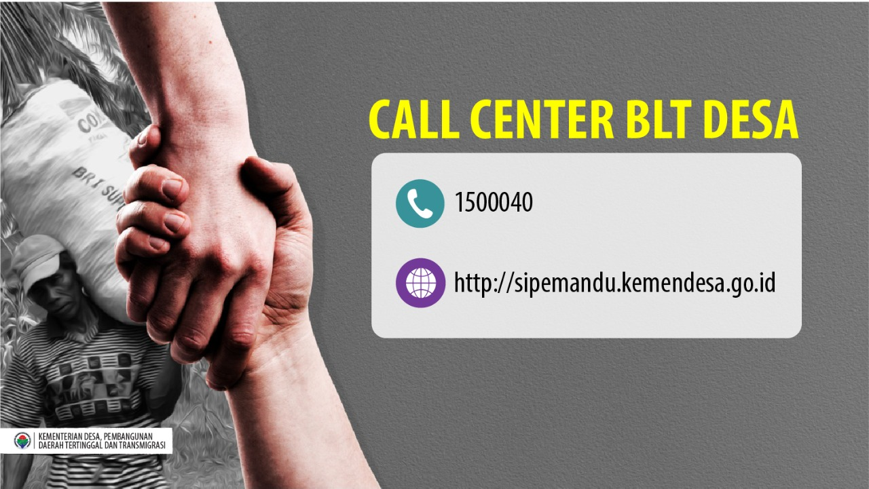
11

